Slide 1
Anggota Kelompok :
Risky
Lukman
Fery
AKu
Sistem Penjadwalan Pesanan Restoran
Dengan Branch & Bound

Slide 2
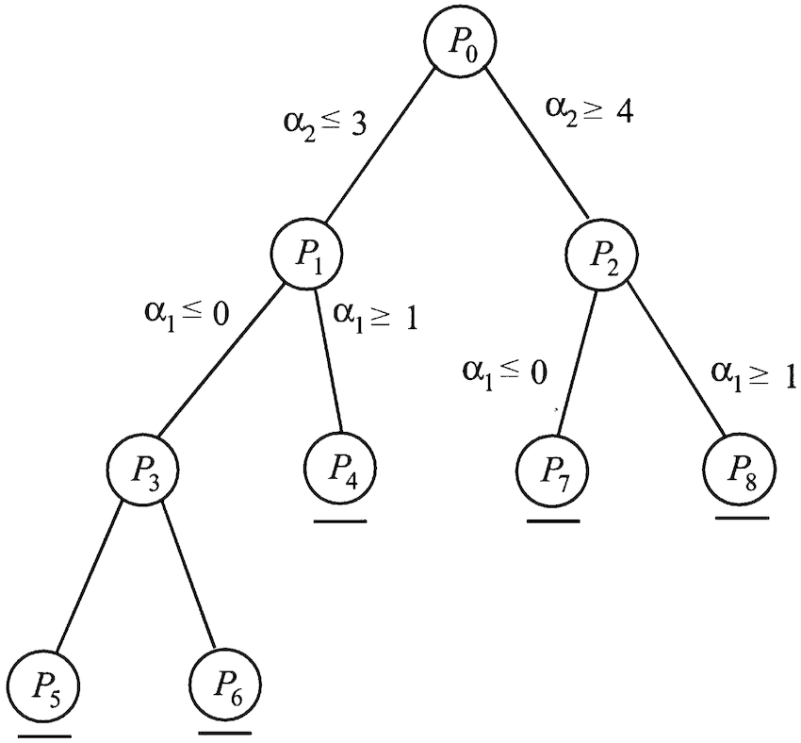

Algoritma Branch & Bound

Slide 3
Kelebihan B&B
Lebih Cepat
Cocok untuk permasalahan banyak parameter
Common issues to be done with B&B
Penjadwalan
TSP
Knapsack Problem 0/1

Slide 4
Kelemahan B&B
Bootleneck Effect
Dalam Pendekatan BFS sangat boros memori
Dalam Pendekatan DFS Sangat “Gatcha”
http://informatika.stei.itb.ac.id/~rinaldi.munir/Stmik/Makalah/MakalahStmik05.pdf (source)

Slide 5
Studi Kasus

Slide 6
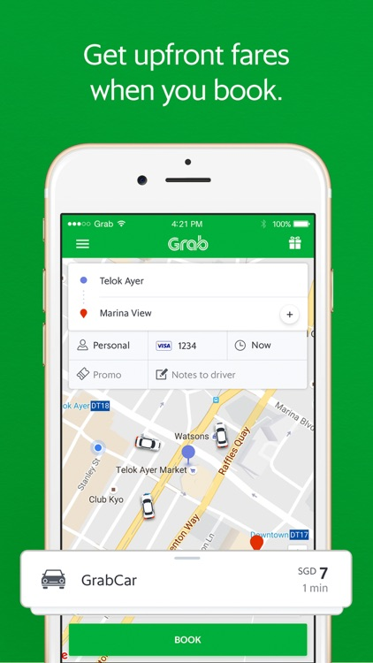
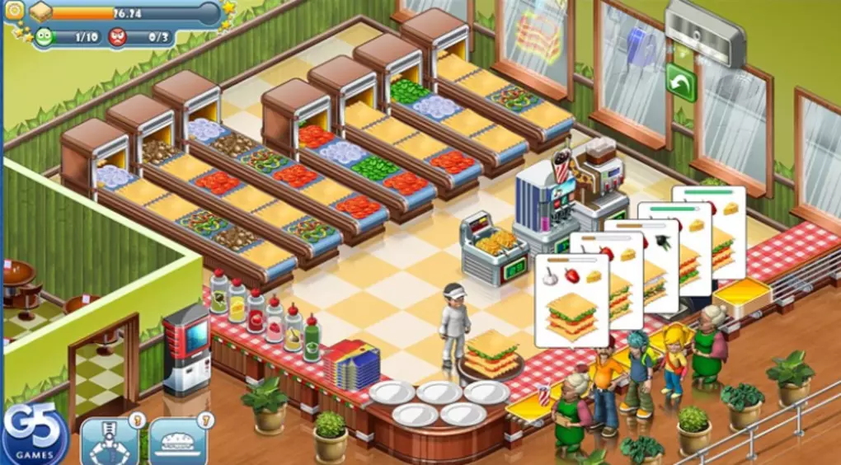
Latar Belakang
GRAB + Stand O' Food City = Judul Tugas Akhir Strategi Algoritma

Slide 7
Bayangkan Jika ..

Slide 8
Bagaimana mengatasinya ?

Slide 9
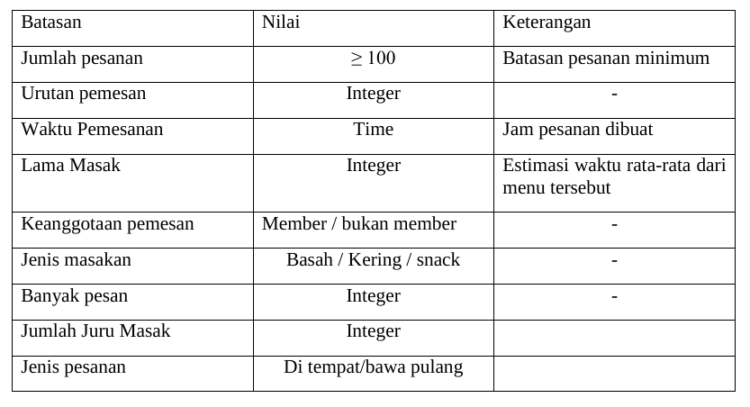
Parameter Algoritma

Slide 10
Tahapan Penyelesaian
Pengumpulan
Inputan
Pengecekan
Data
Grouping /
Mapping
Inisialisasi & Checking data
Result Data
B&B
Processing
Reducing /
Partitioning
Grouping

Slide 11
SELESAI
Terimakasih

